Slide 1

PYTHON – SAE / SAP 2020
FERNANDO JOSE PAZ

Slide 2
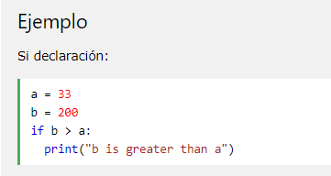
Python Si ... Else
Python admite las condiciones lógicas habituales de las matemáticas:
Es igual a: a == b
No es igual a: a! = B
Menor que: a <b
Menor o igual a: a <= b
Mayor que: a> b
Mayor o igual a: a> = b
Estas condiciones se pueden utilizar de varias formas, más comúnmente en "sentencias if" y bucles.
Una "instrucción if" se escribe utilizando la palabra clave if .

Slide 3
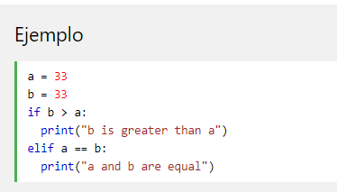
Elif
La palabra clave elif es la forma de pitón de decir "si las condiciones anteriores no eran verdaderas, entonces pruebe esta condición".

Slide 4
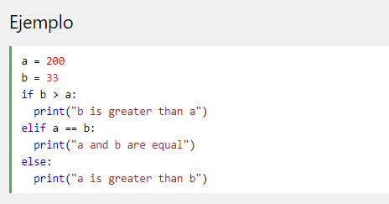
Else
La palabra clave else captura cualquier cosa que no sea detectada por las condiciones anteriores.
Ejemplo

Slide 5
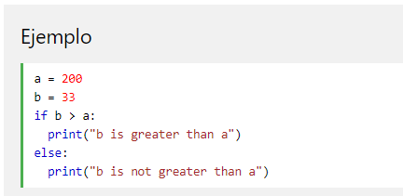
También puede tener un elsesin elif

Slide 6
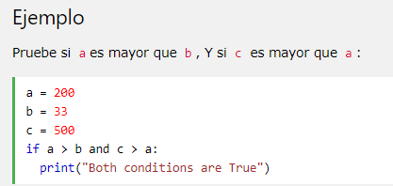
Y (AND)
La palabra clave y es un operador lógico y se usa para combinar declaraciones condicionales:

Slide 7
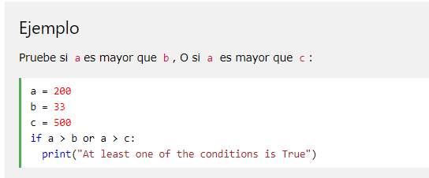
O (OR)
La orpalabra clave es un operador lógico y se usa para combinar declaraciones condicionales:

Slide 8
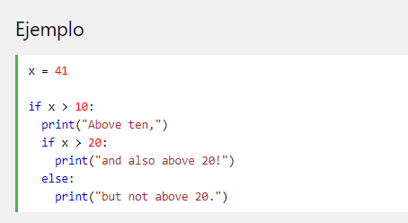
IF Anidado
Puede tener ifdeclaraciones dentro de ifdeclaraciones, esto se llama declaraciones anidadas if .

Slide 9
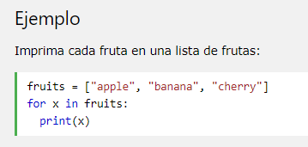
Python para Ciclos
Un bucle for se utiliza para iterar sobre una secuencia (que es una lista, una tupla, un diccionario, un conjunto o una cadena).
Esto es menos parecido a la palabra clave for en otros lenguajes de programación y funciona más como un método iterador como se encuentra en otros lenguajes de programación orientados a objetos.
Con el bucle for podemos ejecutar un conjunto de declaraciones, una vez para cada elemento de una lista, tupla, conjunto, etc.

Slide 10
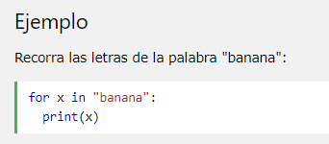
Ciclo a través de una cadena
Incluso las cadenas son objetos iterables, contienen una secuencia de caracteres:

Slide 11
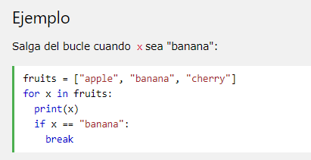
La declaración Break
Con la instrucción break podemos detener el ciclo antes de que haya pasado por todos los elementos:

Slide 12
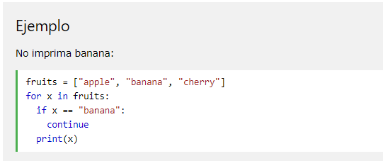
La declaración Continue
Con la declaración continue podemos detener la iteración actual del ciclo y continuar con la siguiente:

Slide 13
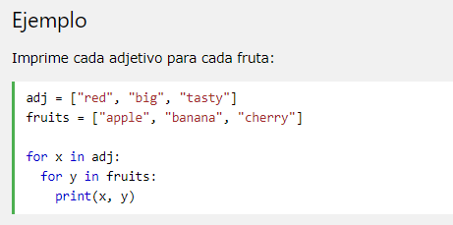
Ciclos Anidados
Un bucle anidado es un bucle dentro de un bucle.
El "bucle interno" se ejecutará una vez por cada iteración del "bucle externo"

